Slide 1

猜一猜
团结劳动是模范
全家住在格子间
常到花丛去工作
造出产品比糖甜
(打一动物)

Slide 2
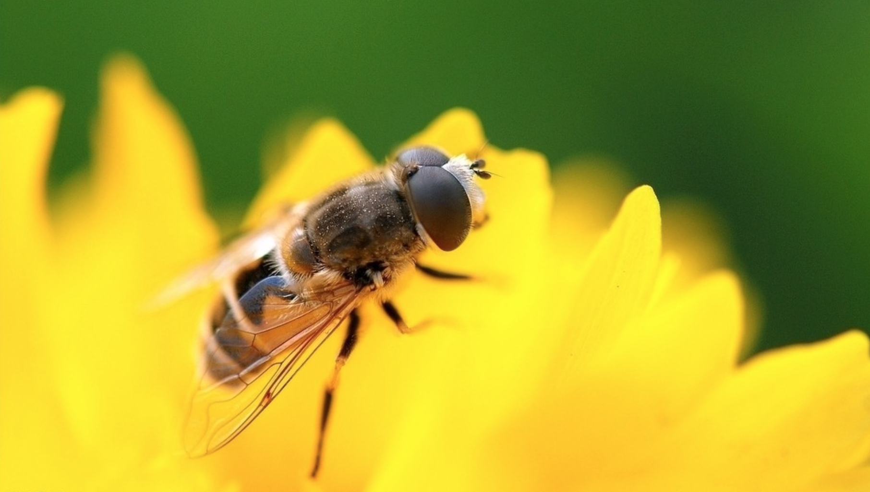
谜底

Slide 3
人类的好朋友 －
蜜蜂
杨勇
2016年10月15日

Slide 4
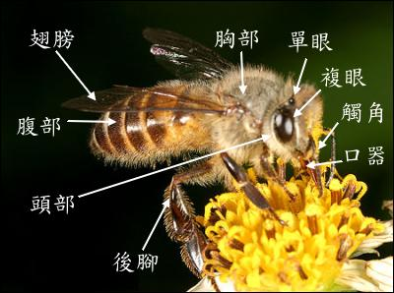
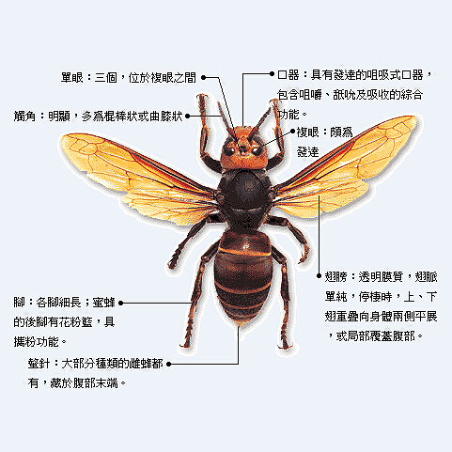
蜜蜂的特征
外形
8 － 20 毫米
颜色
黄褐色
或黑褐色
器官
三个单眼、一对复眼
一个蜂针
一对触角
一只口器
两对翅膀
密毛
六条腿

Slide 5
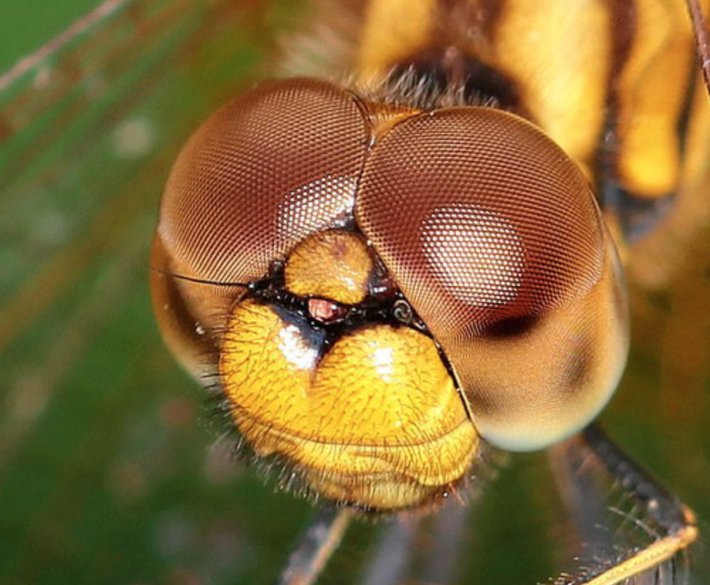
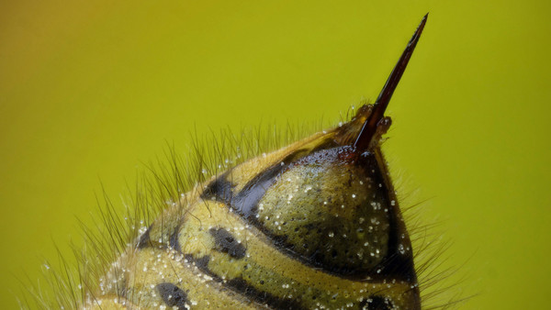
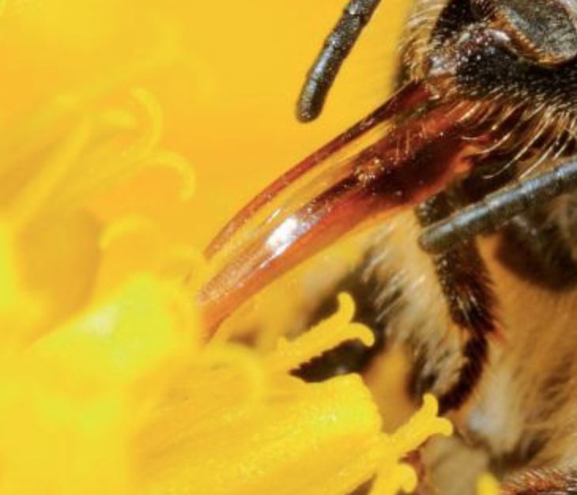
问答
2. 口器
问：蜜蜂喜欢吃什么？
蜜蜂的口器是嚼吸式的，喜欢吃各种植物的花粉和花蜜
1. 复眼
问：蜜蜂的一只复眼里有多少只眼睛？
3. 蜂针
问：蜜蜂喜欢蛰人吗？为什么？
5万
50万
5000万
500万
不喜欢。蜜蜂只有受到威胁时才会蛰人。蜂针蛰人后，连同它的肠子都留在人的皮肤中，因此它很快就会死亡。

Slide 6
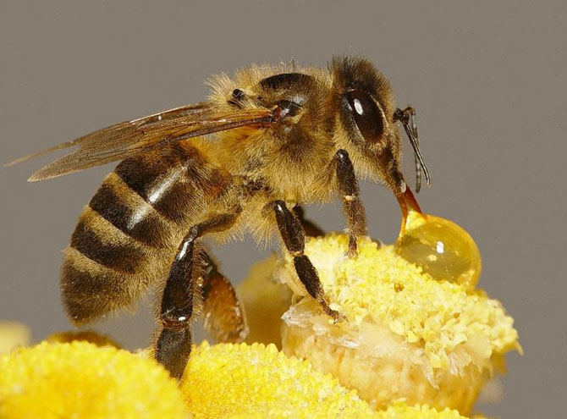
蜂蜜是怎么形成的？
侦查
侦查蜂先去寻找花源。外勤蜂得到信息后跟随侦查蜂开始采集花蜜。
采蜜
外勤蜂将花蜜储存在蜜囊里运回蜂巢，或者直接嘴对嘴吐给内勤蜂。
一只外勤蜂一次只能运20-60毫克花蜜，而这些花蜜需要他们采集几百朵鲜花。外勤蜂就这样一遍一遍的采蜜回巢。
酿蜜
内勤蜂专门在蜂巢里酿蜜，它的蜜囊就是加工车间，它们不断吸进吐出花蜜，将体内的酶和花蜜充分混合，产生化学反应，把花蜜分解成葡萄糖和果糖。
除水
封存
内勤蜂不停的振翅扇风，让气流迅速挥发花蜜中的水分，当水分蒸发，降到20%左右，蜂蜜酿造基本完成。
蜂蜜也是蜜蜂的食物，蜜蜂会把酿好的蜜存储在蜂巢里，然后自己用蜂蜡密封。

Slide 7
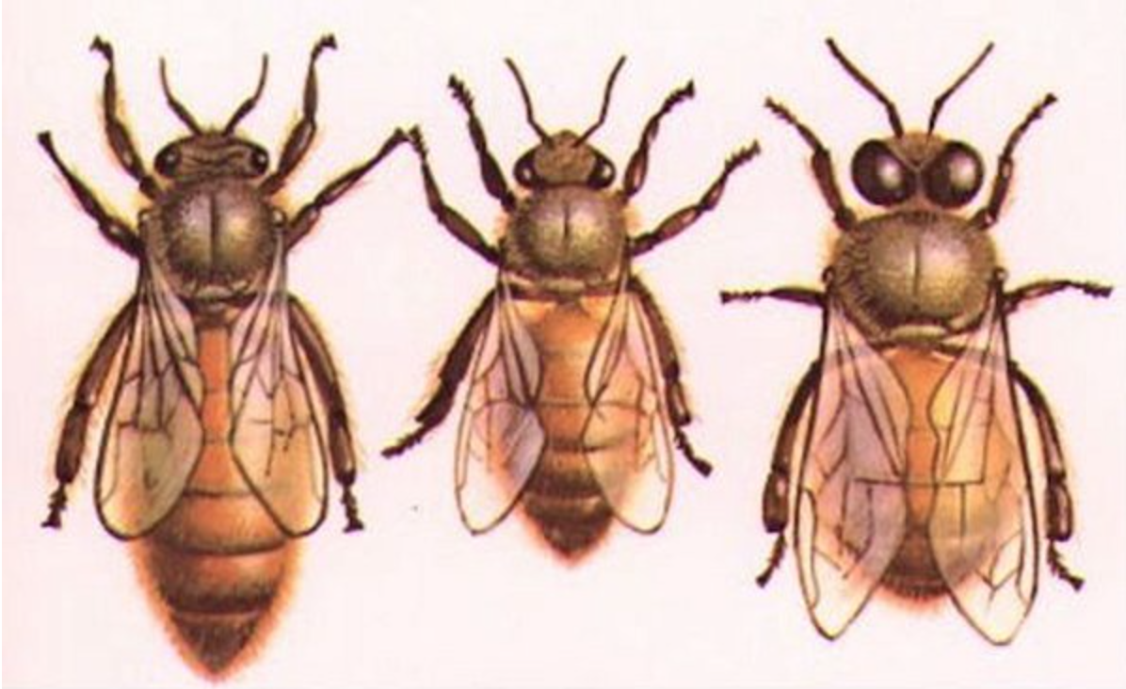
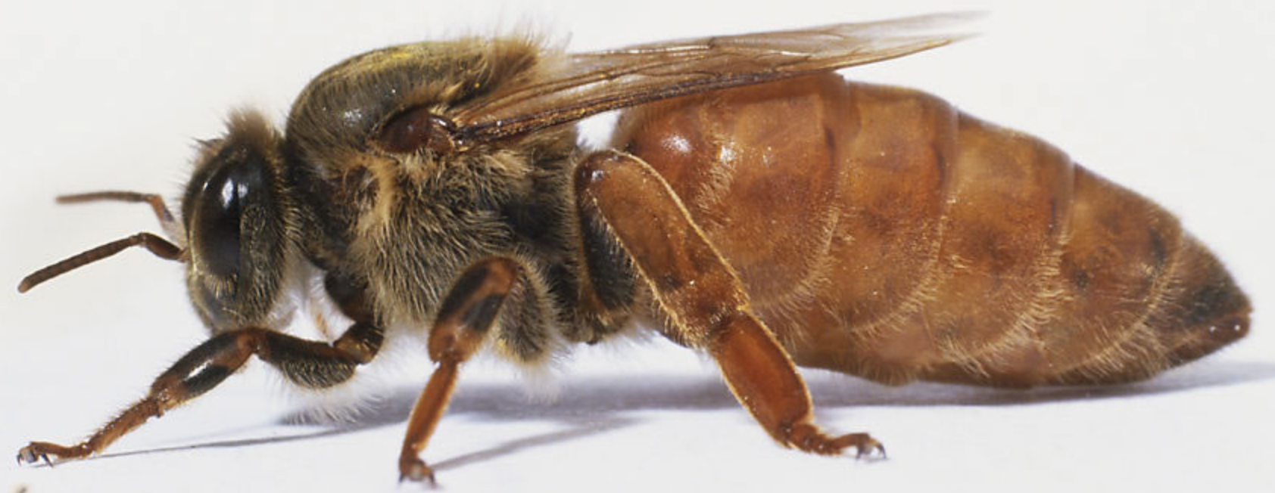
蜜蜂的分工
雌蜂
雄蜂
问：图中哪些蜜蜂是雌蜂？
蜂王
工蜂
蜂王
不是领导
繁殖后代
工蜂
保育蜂
筑巢蜂
雄峰
繁殖后代
巢内大部分蜜蜂都是它后代
采蜜蜂
不能繁殖后代
只有少量
只有一只
占大多数
三大群体
没有蜂针
有蜂针、保卫蜂巢
王者之战
两只同时破蛹的话，它们就进行王者之战，二者必有一死方休，生存下来的就是蜂王
蜂王浆
蜂王浆是工蜂分泌物，非常有营养
普通幼蜂只能吃三天
少数终身食用蜂王浆，最后变成了蜂王
问：蜂王是怎么产生的？

